Slide 1
BỘ LẮP GHÉP MÔ HÌNH KĨ THUẬT
(Tiết 1 )

Slide 2
KHỞI ĐỘNG

Slide 4
HÌNH THÀNH KIẾN THỨC, KĨ NĂNG MỚI

Slide 5
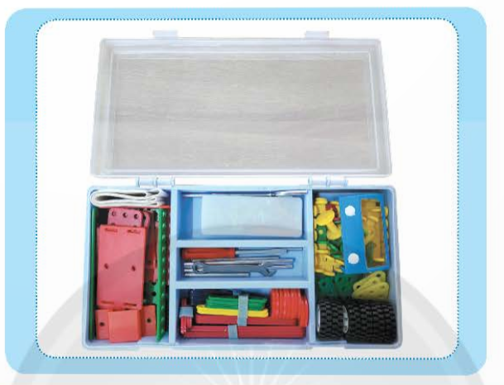
Hoạt động 1: Tìm hiểu các chi tiết trong bộ lắp ghép mô hình kĩ thuật

Slide 6
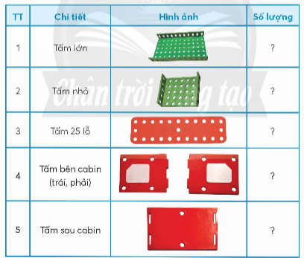
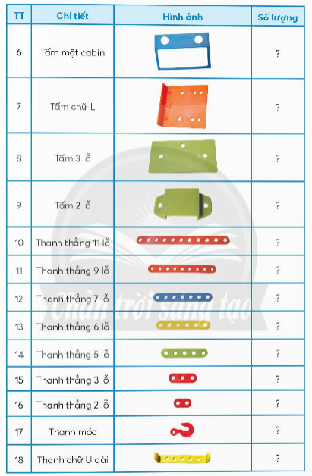
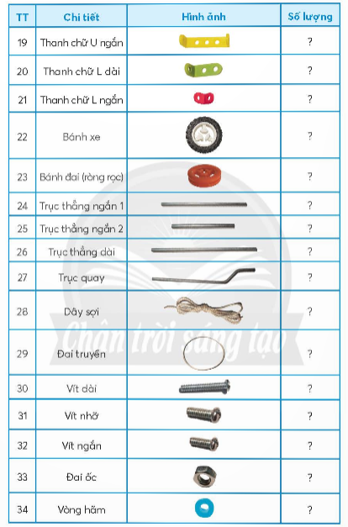
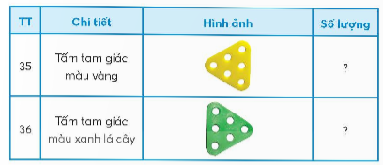
Các chi tiết và dụng cụ có trong bộ lắp ghép mô hình kĩ thuật dùng để lắp ghép một số mô hình kĩ thuật đơn giản.

Slide 7
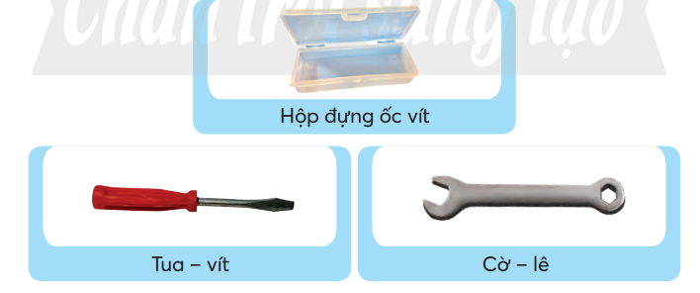
Hoạt động 2: Tìm hiểu tác dụng của các dụng cụ trong bộ lắp ghép mô hình kĩ thuật
Em hãy cho biết tác dụng của các dụng cụ trong bộ lắp ghép mô hình kĩ thuật có trong hình ảnh dưới đây.
+ Hộp đựng ốc vít: dùng để đựng các loại ốc vít trong bộ lắp ghép mô hình kĩ thuật.
+ Tua – vít: dùng để lắp và tháo đai ốc.
+ Cờ – lê: dùng để giữ chặt đai ốc.
+ Sử dụng cờ – lê, tua – vít để lắp ghép, tháo các chi tiết của mối ghép.

